Slide 1

Применение языков программирования в робототехнике

Slide 2
Введение
Создание робота — это всегда компромисс между "железом« и софтом. Мы можем собрать идеальную механическую конструкцию, но без грамотного ПО она останется просто дорогой грудой металла.
Есть разные языки программирования и системы обеспечения роботов. C++ для прямого управления аппаратурой. Python в контексте машинного обучения и экспериментальных разработок. Функционал MATLAB/Simulink при проектировании виртуальных моделей. Совмещение языков в рамках экосистемы ROS.
Исследование и разработка в области применения языков программирования в робототехнике имеют большое значение для будущего интеллектуальных и автономных систем. Понимание и освоение соответствующих языков программирования является ключом к созданию надежных, эффективных и передовых решений в этой области.

Slide 3
Почему софт решает все?
Управление – даже простейшему роботу-манипулятору нужны алгоритмы, предсказывающие траекторию движения с точностью до миллиметра.
Обратная связь – без корректной обработки данных с датчиков робот просто не понимает, что происходит вокруг.
Интеграция– современные системы объединяют десятки компонентов, которые должны работать как единый организм C++ для прямого управления аппаратурой. Python в контексте машинного обучения и экспериментальных разработок. Функционал MATLAB/Simulink при проектировании виртуальных моделей. Совмещение языков в рамках экосистемы ROS.

Slide 4
Основные положения
C++
Скорость и контроль «железа». Несмотря на рост альтернатив, C++ сохраняет статус базового инструмента для систем, где критичны скорость отклика и доступ к «голому» железу. Кейсы вроде промышленных манипуляторов Fanuc или KUKA демонстрируют: программы на C++ обеспечивают точное управление сервоприводами и координацию движений.
Сильные стороны
Минимизация задержек в режиме реального времени.
Параллельная обработка данных через многопоточность.
Совместимость с низкоуровневыми библиотеками (Eigen, OpenCV).
Обратная сторона — высокая пороговая сложность для новичков и трудоемкая от ладка, что замедляет исследовательские итерации.
Кокоурова М. «Как написать программу для робота?»

Slide 5
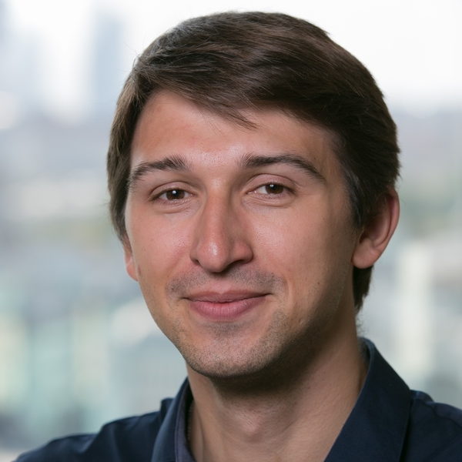
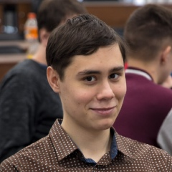
Кто этим занимается?
Маслов Иван Дмитриевич преподаватель (квалификационная категория "преподаватель практики"), физический факультет.
Лев Довжик
старший программист - разработчик ВКонтакте
Курсы: C++, продвинутый C++.

Slide 6
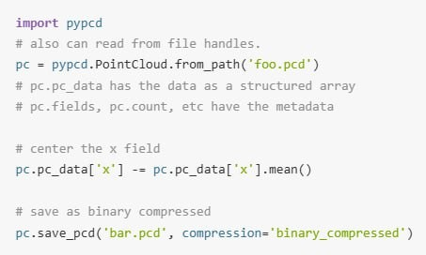
Python
Гибкость вместо скорости Минималистичный синтаксис Python сделал его фаворитом в задачах, где приоритет — быстрая проверка гипотез. Например, в TurtleBot3 скрипты на Python обрабатывают лидарные данные и строят маршруты.
Преимущества:
Мгновенное развертывание прототипов.
Готовые решения для ИИ (TensorFlow, PyTorch).
Интерфейс rclpy для интеграции с ROS2.
Цена простоты — просадки производительности при работе с потоками в реальном времени, что часто требует переписывания ядра на C++.
Габов А.Е. «Инструменты для обработки данных лидарной съёмки»

Slide 7
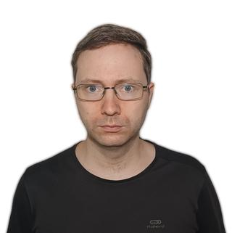
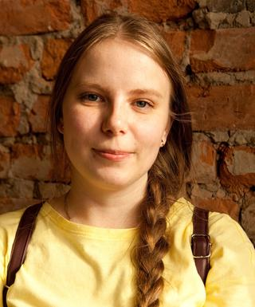
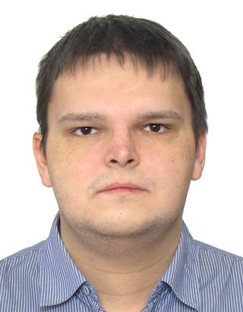
Кто этим занимается?
Афанасьев Максим Яковлевич
доцент (квалификационная категория "ординарный доцент"), факультет систем управления и робототехники.
Крылова Анастасия Андреевна
преподаватель (квалификационная категория "преподаватель"), факультет систем управления и робототехники.
Шорохов Сергей Александрович
ассистент (квалификационная категория "ассистент"), факультет систем управления и робототехники.

Slide 8
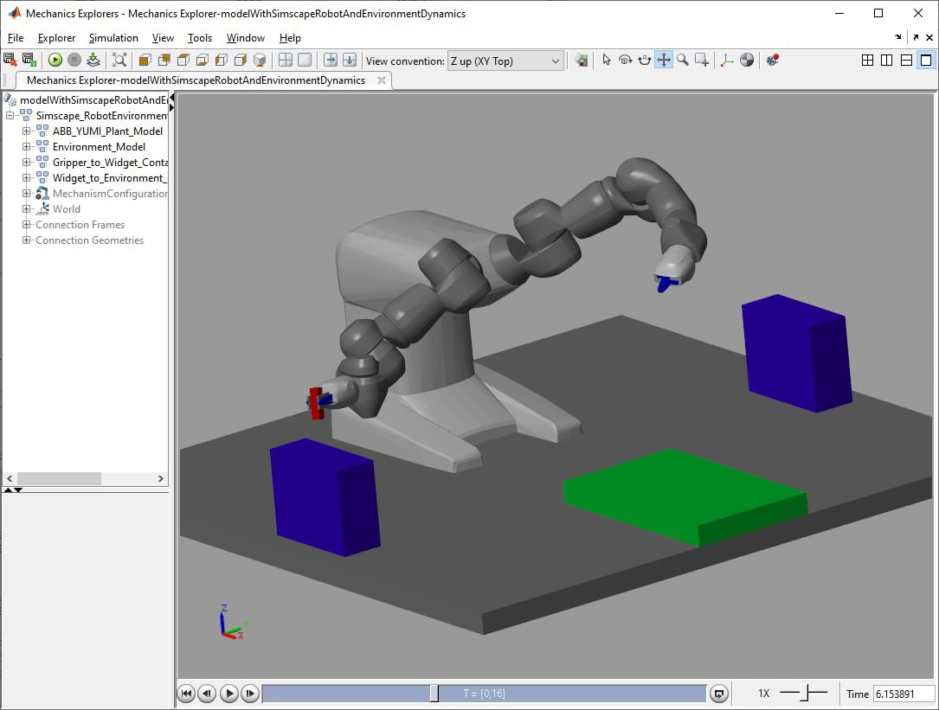
MATLAB/Simulink
Виртуальные полигоны MATLAB доминирует в нише цифровых двойников — от симуляции динамики манипулятора UR5 до тонкой настройки ПИД-регуляторов.
Козыри платформы:
Шаблонные блоки для проектирования систем управления.
Конвертация моделей в код для микроконтроллеров.
Инструменты визуализации процессов.
Главный барьер — привязка к дорогостоящим лицензиям и закрытым алгоритмам.
Кубриков М.В. «Цифровой двойник в системе внешнего адаптивного управления роботами-манипуляторами»

Slide 9

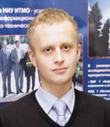
Кто этим занимается?
Шаветов Сергей Васильевич
Доцент, заместитель декана, ведущий научный сотрудник факультета систем управления и робототехники. Начальник Департамента научных исследований и разработок.
Коваленко Павел Павлович
доцент (квалификационная категория "ординарный доцент"), факультет систем управления и робототехники.

Slide 10
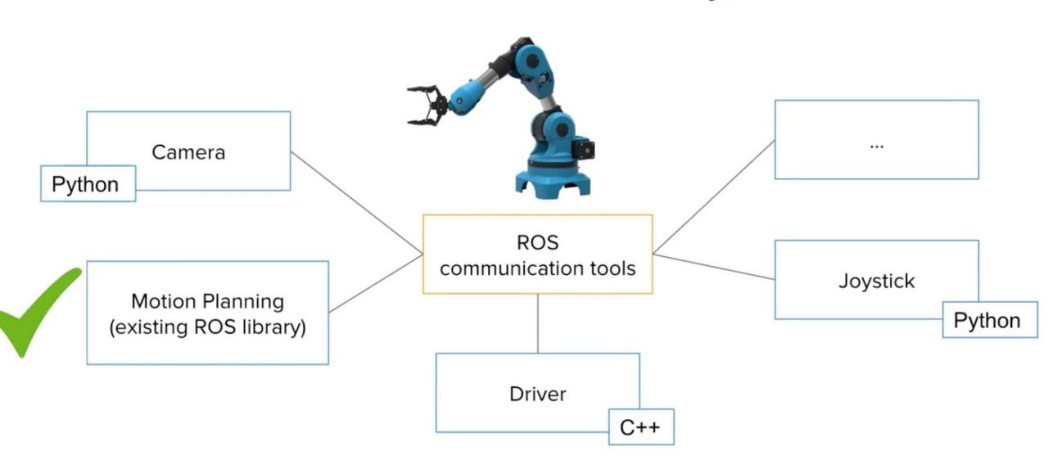
ROS
ROS как универсальный связующий каркас Экосистема ROS (Robot Operating System) стала мостом между разнородными компонентами робототехнических систем. Её архитектура позволяет, например, объединить C++-модуль управления мотором с Pythonскриптом для распознавания объектов через:
Ноды — изолированные процессы (сбор данных с датчика, расчет траектории).
Топики — асинхронные каналы обмена сообщениями.
Сервисы — синхронные запросы (калибровка, экстренная остановка).
Пакеты — контейнеры с кодом и зависимостями.
AlexeyMerzlyakov «ROS: стань контрибьютором самого большого Open Source проекта в робототехнике»

Slide 11

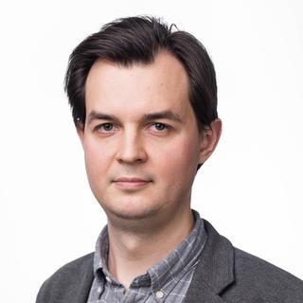
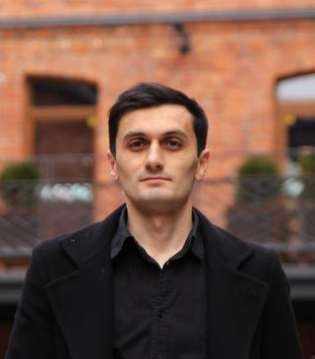
Кто этим занимается?
Иван Игоревич Борисов
профессор (квалификационная категория "профессор практики"), факультет систем управления и робототехники.
Олег Игоревич Борисов
доцент (квалификационная категория "ординарный доцент"), факультет систем управления и робототехники.
Бжихатлов Ислам Асланович
доцент (квалификационная категория "ординарный доцент"), факультет систем управления и робототехники

Slide 12
ROS
Сильные стороны ROS:
Масштабируемость под распределенные системы.
Нативные инструменты симуляции (Gazebo) и визуализации (RViz).
Совместимость с OpenCV, PCL и другими opensource-библиотеками.
Сильные стороны ROS:
Масштабируемость под распределенные системы.
Нативные инструменты симуляции (Gazebo) и визуализации (RViz).
Совместимость с OpenCV, PCL и другими opensource-библиотеками.
Примеры интеграции:
В системе координации дронов C++ отвечает за стабилизацию, а Python — за построение маршрутов.
Российская платформа «Сервосила» использует ROS для синхронизации промышленных роботов.
Слабые места:
Сложность первичной настройки среды.
Ресурсоемкость при работе с большими массивами данных.
Лаврентев Р.О. Маврин И.А. Сафин Р.Н. Магид Е.А. «Робот "Сервосила
Инженер": разработка сервера передачи видеопотока и интерфейса управления под фреймворк ros»

Slide 13
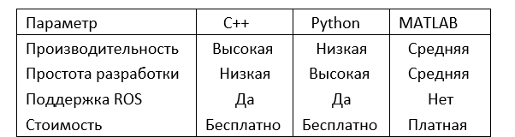
Сравнительные характеристики

Slide 14
Тренды и прогнозы
DSL: Разработка узкоспециализированных языков (Urbi) для конкретных классов роботов.
ROS 2: Внедрение механизмов реального времени и enhanced-безопасности.
Симбиоз ИИ и ROS: Встраивание Python-моделей машинного обучения прямо в ROS-ноды.
Yanlei Ye, Zhenguo Nie, Xinjun Liu, Fugui Xie, Zihao Li Peng Li «ROS2 Real time Performance Optimization and Evaluation»

Slide 15
Итоги
Выбор языка в робототехнике диктуется этапом проекта: C++ — для «железного» ядра, Python — для алгоритмических экспериментов, MATLAB — для виртуальных тестов. ROS устраняет барьеры между языками, выступая универсальным интегратором. Эволюция ROS 2 и DSL усилит тренд на создание адаптивных автономных систем, сочетающих скорость, гибкость и точность.

Slide 16




ЕСЛИ ОСТАЛИСЬ ВОПРОСЫ…

